Slide 1
Восстановление изображений с помощью самоорганизующихся карт Кохонена
Выполнил: ст. гр. МО-510
Метешов А. Н.
Руководитель: Ракицкий Ю. С.

Slide 2
Цели и задачи
Целью данной работы является программа, восстанавливающая поврежденные цифровые изображения с использованием самоорганизующейся карты Кохонена.
Задачи:
1) изучение теоретических основ нейросети Кохонена;
2) построение модели для цифровых изображений;
3) выбор параметров сети;
4) разработка приложения на языке С#;
5) анализ результатов.

Slide 3
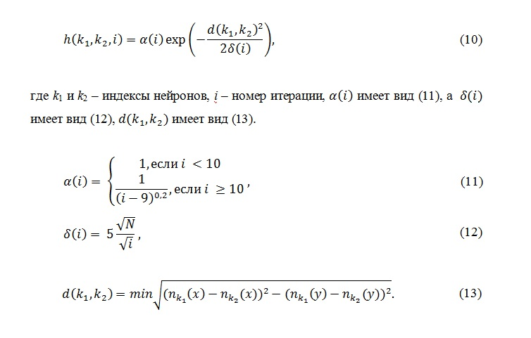
Мера соседства

Slide 4
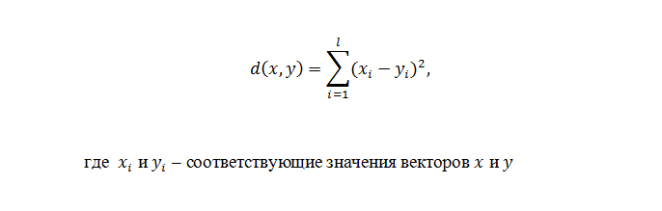
Мера сходства

Slide 5
Шаги алгоритма обучения
- Выбор вектора входных данных
- Поиск BMU
- Корректировка весов соседей

Slide 6
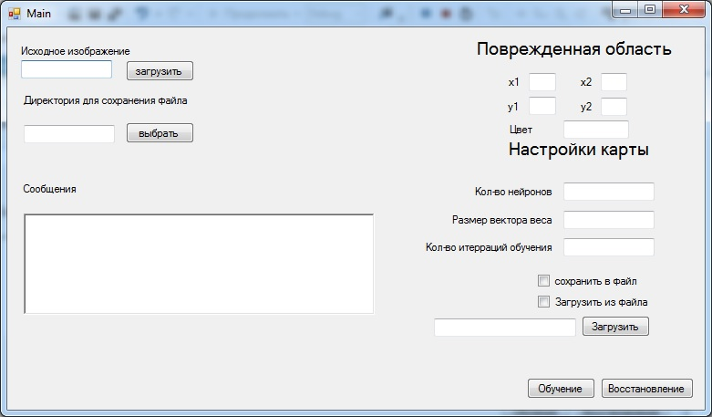
Интерфейс приложения

Slide 7
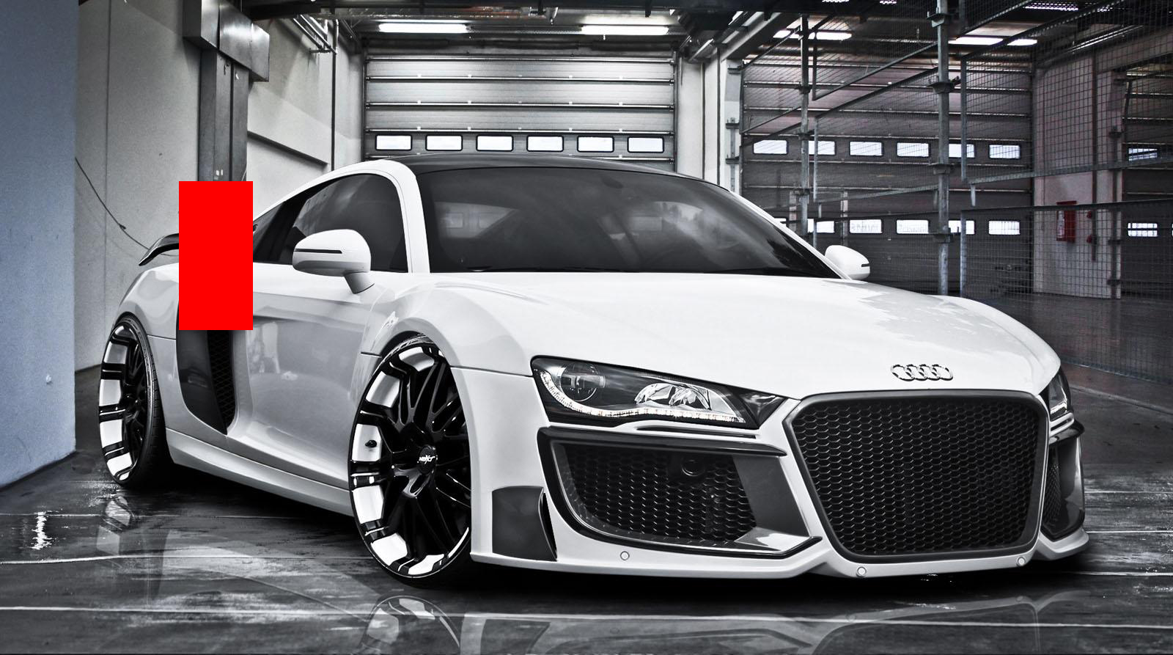
Изображение с 3% поврежденных пикселей

Slide 8
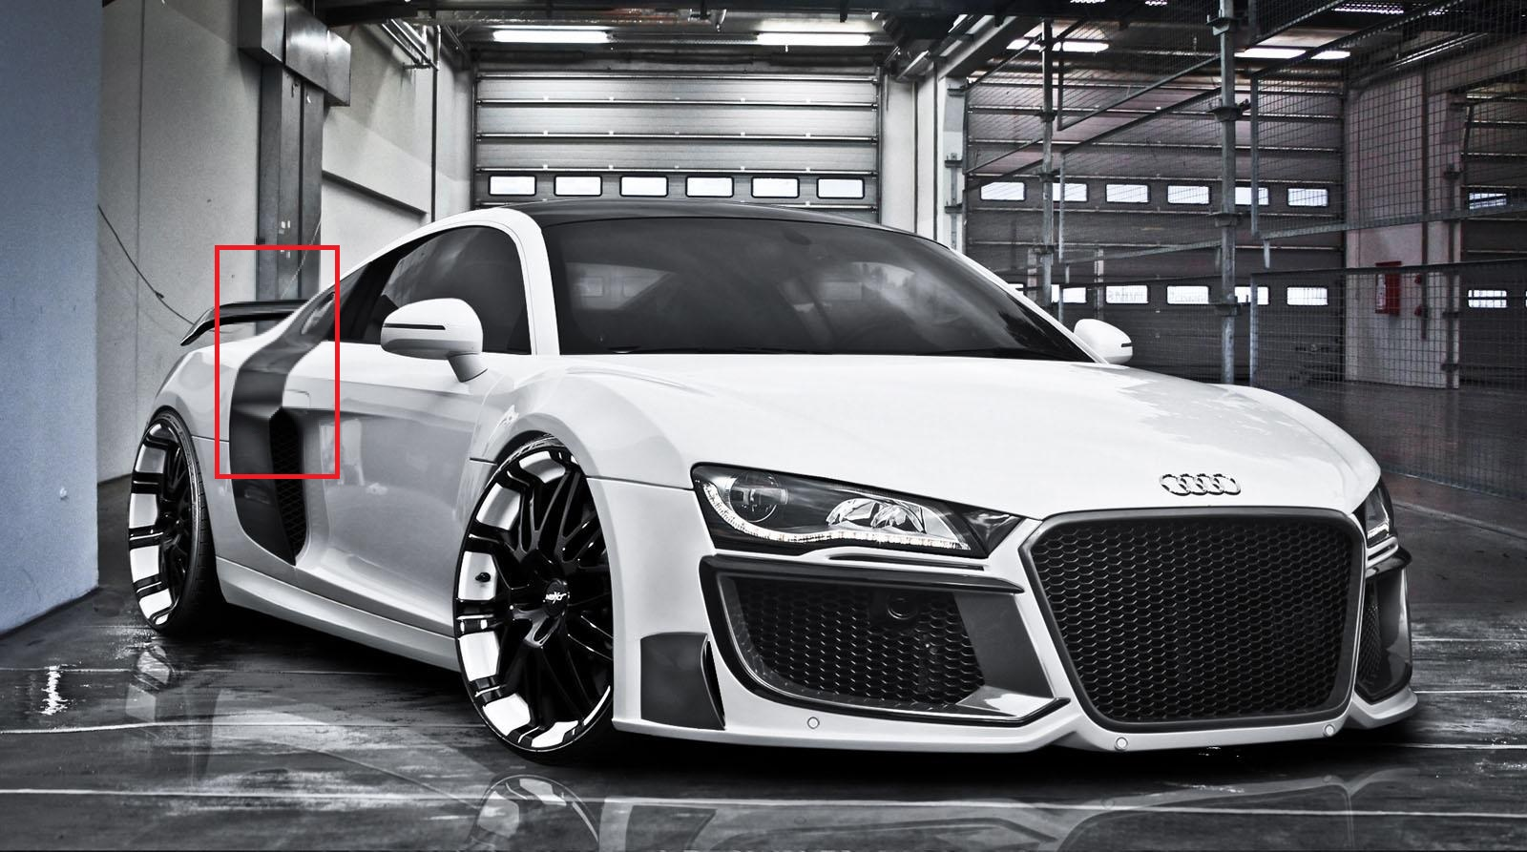
Восстановленное изображение

Slide 9
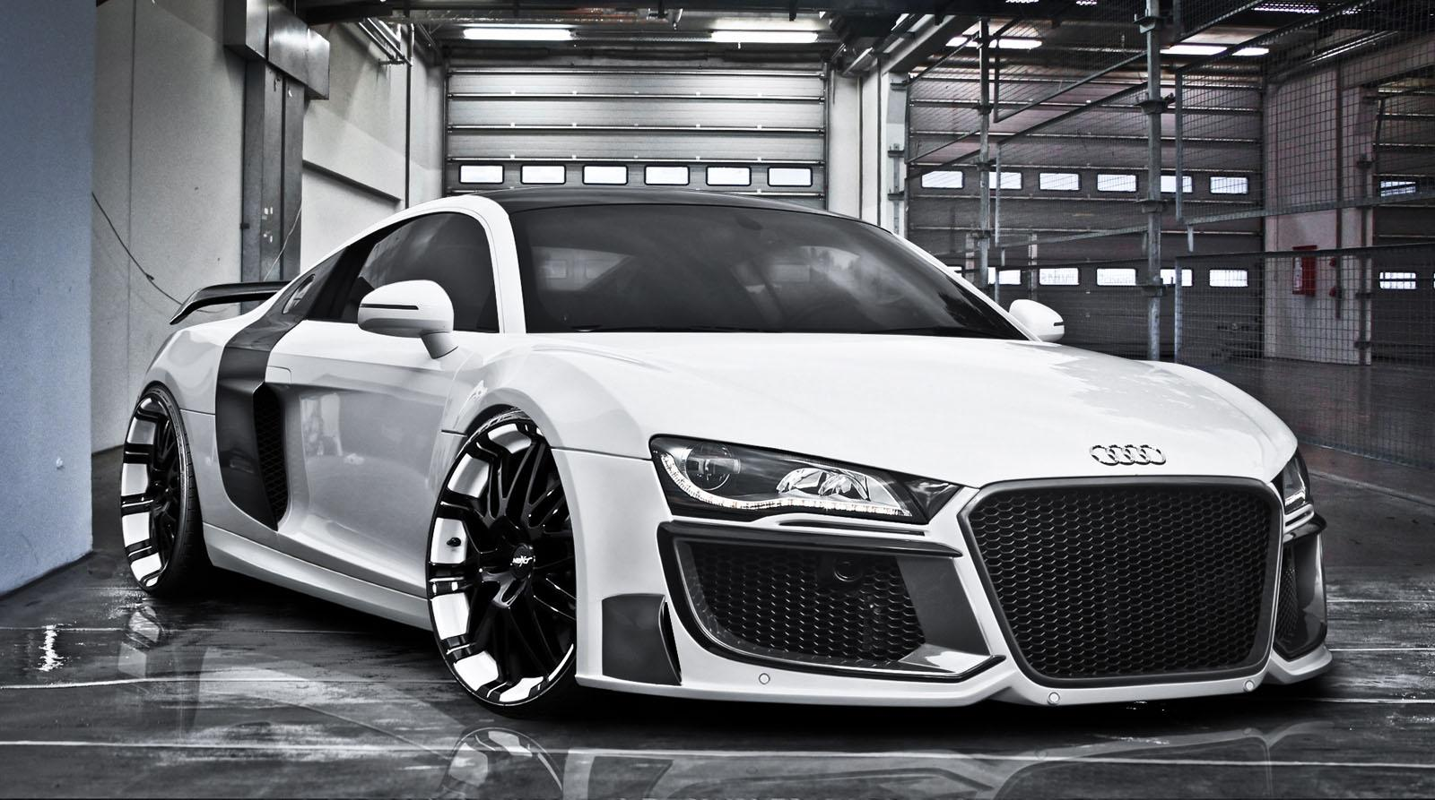
Оригинальное изображение

Slide 10
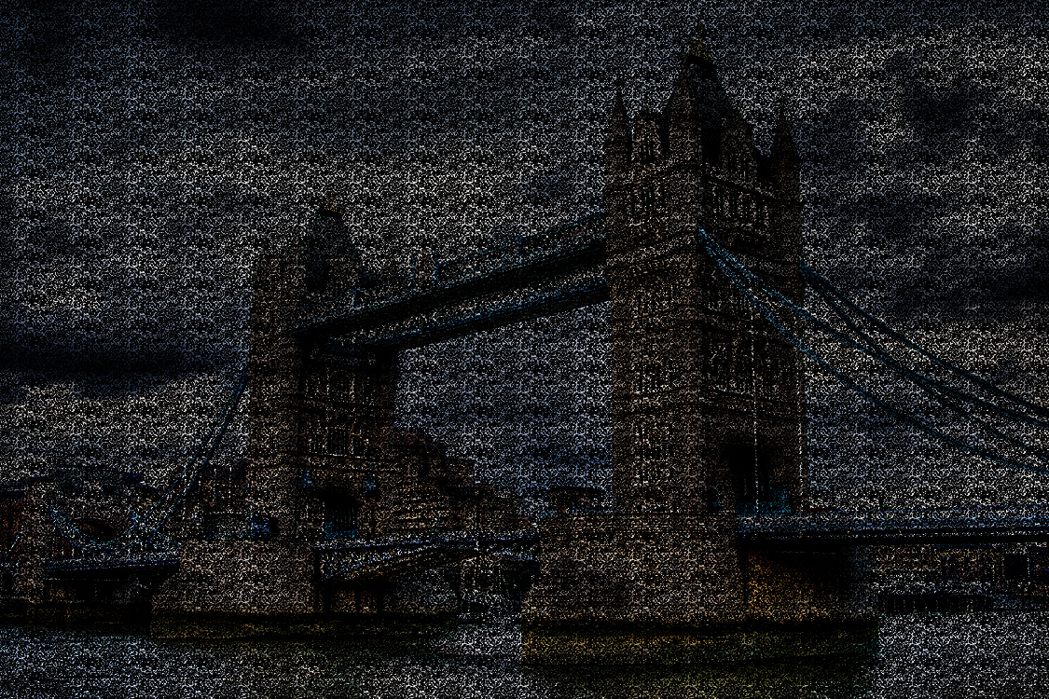
Изображение с более чем 70% поврежденных пикселей

Slide 11
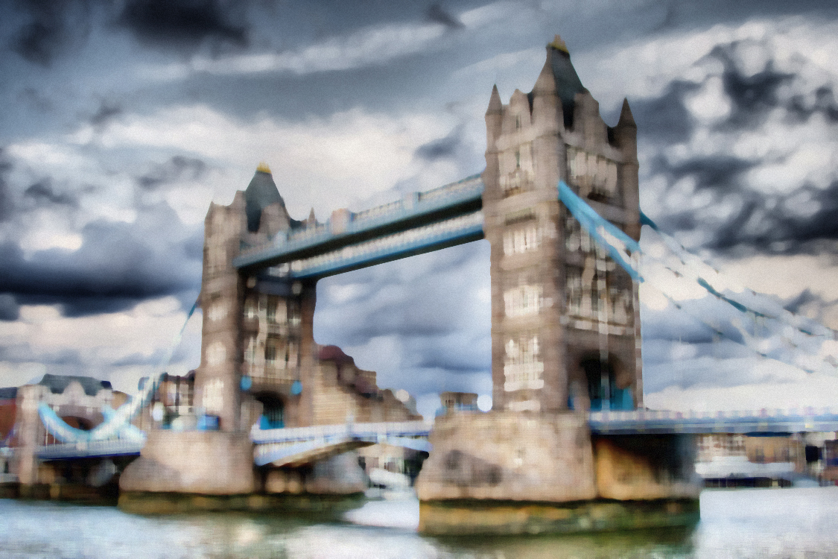
Восстановленное изображение

Slide 12
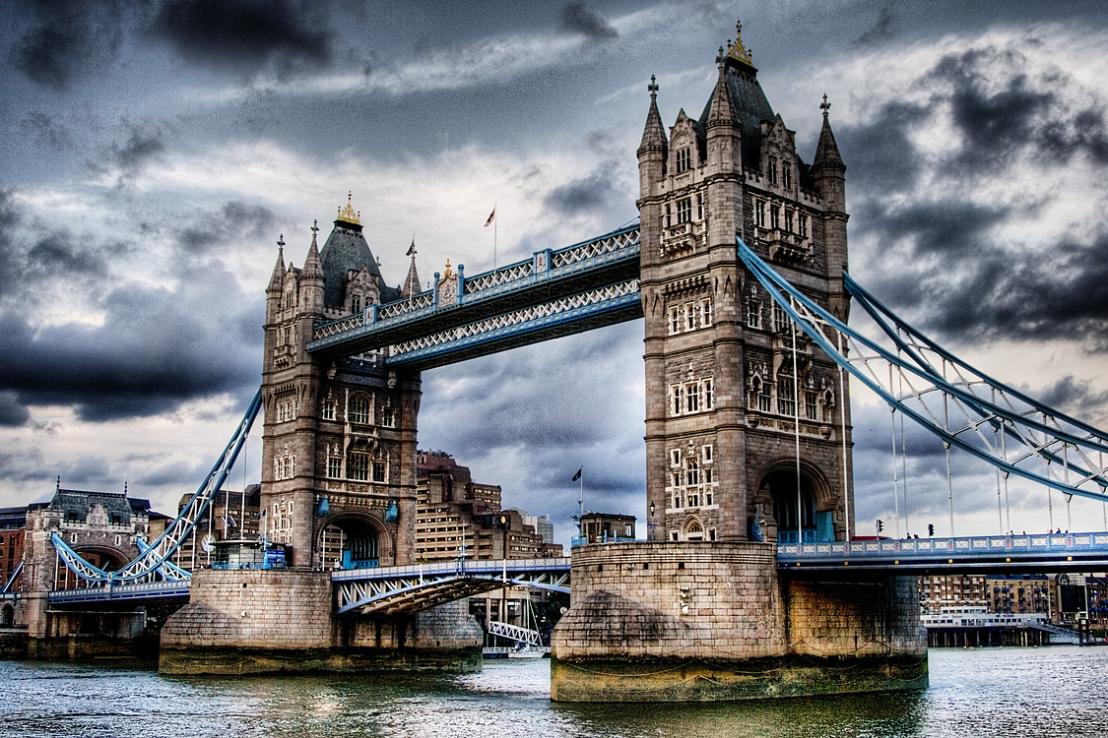
Оригинальное изображение

Slide 13
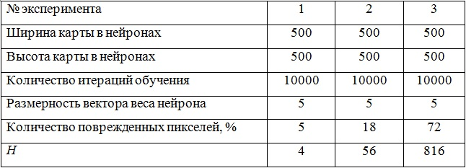
Таблица результатов экспериментов

Slide 14
Спасибо за внимание

